Slide 1

الأساليب الكمية في الإدارة
الفصل الدراسي الأول
العام الدراسي 1431 – 1432هـ
د. ملفـي الرشيــدي
نظام التعليم المطور للانتساب
كلية إدارة الأعمــال
قسـم الأسـاليب الكميــة
1

Slide 2
المحاضرة السادسة
د.حبيب آل مكي

Slide 3
الطريقة المبسطة Simplex Method
المؤسس: Dr. Dantzing عام 1947
وسيلة رياضية ذات كفاءة عالية في استخراج الحل الأمثل لمسائل البرمجة الخطية, بغض النظر عن عدد متغيرات المسألة.
ساعد في انتشارها إمكانية برمجة المشكلات ذات العلاقة والتوصل الى نتائج باستخدام الحاسب الآلي.

Slide 4
اساسيات طريقة السمبلكس
تقوم فكرة السمبلكس على وجود الحل الامثل دائما عند احد اركان منطقة الحلول الممكنة. لكن بدلاً من ميزة رؤية هذه الاركان كما يظهرها الرسم البياني, تستخدم طريقة السمبلكس عملية التحسن التدريجي:
يجب ان يكون الركن التالي مجاور للركن الحالي
لا يمكن ان يعود الحل في اتجاه عكسي الى ركن تم تركه.

Slide 5
يتبع
الشكل القياسي (الصورة القياسية) Standard Form
يعتبر الشكل القياسي من الأشكال المهمة حيث لا يمكن تطبيق الطريقة المبسطة إلا بعد تحويل نموذج البرمجة الخطية الى الشكل القياسي:
تتخذ دالة الهدف صفة التعظيم أو التصغير.
جميع القيود الموجودة على شكل متباينات تتحول الى مساواة في الشكل القياسي على الشكل التالي:

Slide 6
يتبع
إذا كانت إشارة القيد على شكل أقل من او يساوي فإننا نضيف متغير راكد الى الطرف الأيسر في القيد.
إذا كانت إشارة القيد على شكل أكبر من او يساوي فإننا نطرح متغير راكد من الطرف الأيسر في القيد.
جميع المتغيرات (بما فيها المتغيرات الراكدة) غير سالبة.
نقوم بنقل الطرف الأيمن من دالة الهدف الى الطرف الأيسر ( عند Z ) مع اضافة المتغيرات الراكدة بمعاملات صفرية مساوية لعدد القيود.

Slide 7
مثـــــــــال
حول النموذج التالي الى الشكل القياسي.
Max Z = 5*X1 + 3*X2
s.t.
4*X1 + 3*X2 <= 2
2*X1 + X2 >= 3
X1, X2 >= 0

Slide 8
يتبع
ننقل الطرف الأيمن من دالة الهدف الى الطرف الأيسر ليصبح:
= 0 Max Z - 5*X1 - 3*X2
نضيف متغير راكد موجب مثل S1 في الطرف الايسر للقيد الأول ليصبح:
4*X1 + 3*X2 + S1 = 2
نطرح متغير راكد موجب مثل S2 في الطرف الايسر للقيد الثاني ليصبح:
2*X1 + X2 – S2 = 3
نسمي S1, S2 متغيرات راكدة Slack Variables

Slide 9
يتبع
الشكل القياسي للمثال السابق :
Max Z - 5*X1 - 3*X2 = 0
s.t.
4*X1 + 3*X2 + S1 = 2
2*X1 + X2 – S2 = 3
X1, X2 ,S1, S2 >= 0

Slide 10
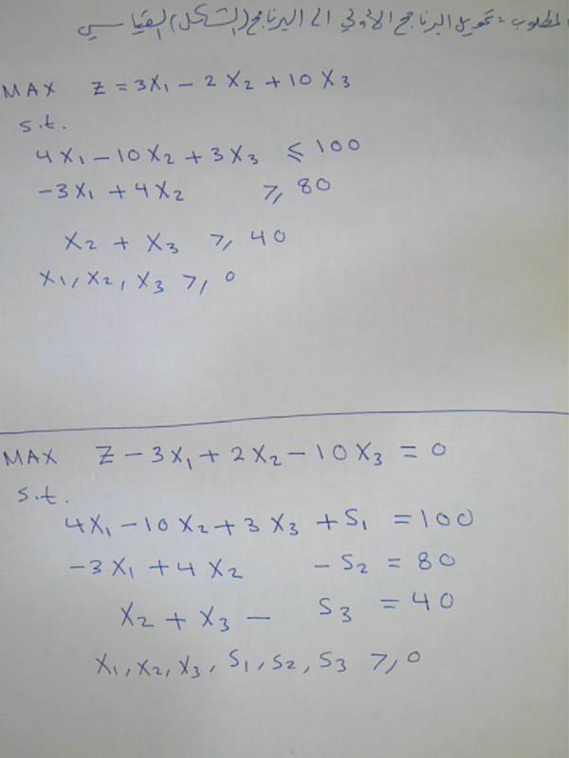
مثــــال

Slide 11
خطوات الحل باستخدام طريقة السمبلكس
اولاً: تحويل نموذج البرمجة الخطية الى الشكل القياسي Standard Form
ثانياً: تفريغ المعاملات الواردة في النموذج القياسي في جدول يطلق عليه جدول الحل الابتدائي ( الأولي).

Slide 12
المتغيرات الاساسية Basic Var. | المتغيرات غير الاساسية X1 X2 … Xm | S1 S2 … Sn | الثابت Solutions
S1 | a11 a12… a1m | 1 0 … 0 | b1
S2 : Sn | a21 a22 … a2m : : : an1 an2 anm | 0 1 … 0 : : : 0 0 1 | b2 : bn
Z | c1 c2 … cm | 0 0 …0 | 0

Slide 13
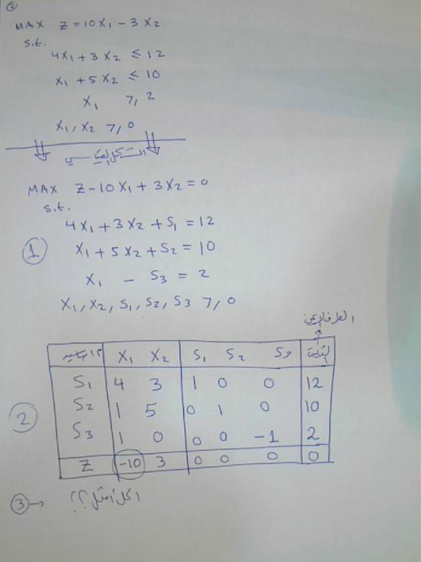
مثال على تكوين الجدول الأولي(الحل الابتدائي)

Slide 14
ثالثاً: التحقق من الأمثلية
يتم الحكم من خلال النظر الى صف z
فإذا كانت جميع قيم المعاملات في هذا
الصف صفريه اوموجبه فهذا يعني
أننا قد توصلنا للحل الامثل.
أما اذا كان هناك على الاقل
معامل واحد سالب فهذا يعني ان
هناك مجال لتحسين الحل

Slide 15
رابعاً: تحسين الحل: تحديد المتغير الداخل والمتغير الخارج.
المتغير الداخل:
في مسائل التعظيم, المتغير الداخل هو المتغير الذي له أكبر معامل سالب في دالة الهدف في جدول الحل. ويطلق عليه العمود المحوري Pivot Column

Slide 16
المتغير الخارج:
يتحدد عن طريق قسمة عمود الثوابت على القيم المناظرة لها في العمود المحوري مع إهمال المتغيرات ذات القيم السالبة او الصفرية. ويكون المتغير الخارج هو ذلك المتغير في الصف الذي يتضمن أقل خارج قسمة. ويطلق عليه صف الارتكاز Pivot equation.

Slide 17
نطلق على صف المتغير الخارج اسم معادلة الارتكاز. كما نطلق أسم ”عنصر الارتكاز ( العنصر المحوري)“ pivot element على نقطة تقاطع العمود الداخل مع الصف الخارج
نبتدي بتكوين الحل الاساسي الجديد بتطبيق طريقة ”جاوس جوردان Gauss-Jordan“ و التي تقوم على نوعين من العمليات الحسابية:

Slide 18
خامساً: تكوين الجدول الجديد
النوع 1 ( معادلة الارتكاز)
معادلة الارتكاز الجديدة = معادلة الارتكاز القديمة / عنصر الارتكاز
النوع 2 ( كل المعادلات الاخرى بما فيها z ).
معاملها معادلة
المعادلة الجديدة = المعادلة القديمة – في العمود * الارتكاز
الداخل الجديدة

Slide 19
ملاحظات:
عمليات النوع الاول: ستجعل من عنصر الارتكاز يساوي 1 في معادلة الارتكاز الجديدة.
عمليات النوع الثاني: ستجعل كل المعاملات الاخرى في العمود الداخل مساوية للصفر.
تمثل نتائج كلا النوعين من العمليات الحسابية الحل الاساسي الجديد من خلال احلال المتغير الداخل في كل المعادلات الاخرى ما عدا معادلة الارتكاز.

Slide 20
بحمد الله

